Slide 1
El imperfecto

Slide 2
Los regulares:
VERBOS -AR
aba | - ábamos
- abas | - abais
- aba | - aban

Slide 3
Los regulares:
VERBOS -ER, -IR
ía | - íamos
- ías | - íais
- ía | - ían

Slide 4
Los IRregulares: Hay tres
SER
era | éramos
eras | erais
era | eran

Slide 5
Los Irregulares:
IR
iba | íbamos
ibas | ibais
iba | iban

Slide 6
Los IRregulares:
VER
veía | veíamos
veías | veíais
veía | veían

Slide 7
¿CuÁndo se usa el imperfecto?
CARL WEPT!!!

Slide 8
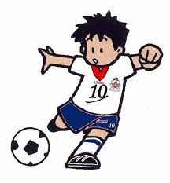
Continuous
Juan jugaba al fútbol cuando era joven.

Slide 9
AgE
Ella tenía 1 año.

Slide 10
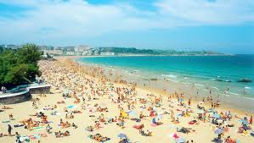
Repeated actions
Ellos iban a la playa cada verano.

Slide 11
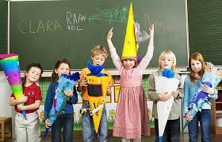
Location
Ellos estaban en la clase.

Slide 12
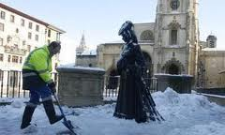
Weather
Hacía frío en la ciudad.

Slide 13
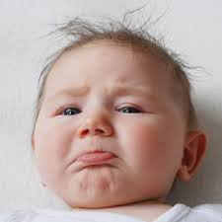
Emotional State
Estaba triste.

Slide 14
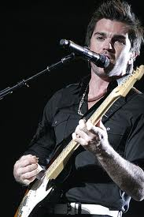
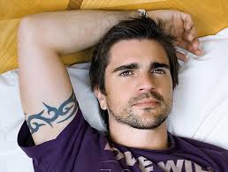
Physical description
Él era guapo y moreno.

Slide 15
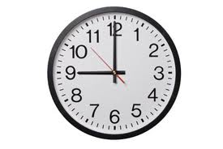
Time/Day/Date
Era el 5 de abril.
Era jueves.
Eran las nueve de la mañana.

